Slide 1
Občanská společnost v transformaci Karel B. Müller www.karelmuller.eu
Občanská společnost
KONTROLA

Slide 2
Podmínky splnění kurzu: Závěrečný test: 70 % Aktivní účast na přednáškách: 10 % Seminární práce: 20 % (není povinná)
2-3 tisíce slov

Slide 4
Občanská společnost/veřejnost Tocquevillovsko-giddensovská perspektiva
Očekávání/funkce
Rizika I. RIZIKA II.
Občanská pasivita, apatie --- nadmíra občanské participace
Zneužívání politické moci, centralizace, byrokratizace --- slabý stát
Krize legitimity institucí --- nekritická důvěra
Atomizace, anomie --- nadměrná sociální soudržnost (nacionalismus, šovinismus)

Slide 5
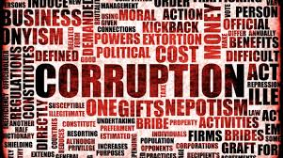
ABUSE of POWER

Slide 6
Občanská společnost Civil/Bürgerlich Society/Gesellschaft

Slide 7
Moderní versus tradiční

Slide 8
Klientelismus x formální pravidla

Slide 9
Corruption in Europe (source: TI,CPI: 2021 EU/5,4; Česko 19. místo v EU, 49. svět)

Slide 12
Odpověď na otázku „Kdybyste chtěl něco od veřejné správy nebo veřejné služby,
do jaké míry je podle vás přijatelné jednat následujícími způsoby?“
(ČR) zdroj: Evropská komise (2013)

Slide 13
Zdroj: Josef Lada, Bubáci a hastrmani, Albatros, 2010, s. 12 (vyšlo 1952)
Pan starosta je vážně vyslechl a potom k nim promluvil s úřední vážností. „Nó, vono by to bylo dobré, kdyby se tu usadilo ňáké strašidlo – copak o to! Děcka beztoho už začínají tropit všelijaké nezbednosti… ať hodně straší kolem zahrad a polí s lusky, aby nám to děcka všecko neroznesla, a když budu vidět, že straší hlavně u mých lusek, nebudu zase hledět na nějaké to slovo a leckams ho k strašení doporučím“.

Slide 14
Role opozice

Slide 15
Ochrana lidských práv

Slide 16
Ochrana menšin

Slide 17
Moderní versus tradiční

Slide 18
Perspektiva sociální diferenciace Patronáž versus instituce Univerzalizující média moci (Niklas Luhmann)
Kníže/patron
Klient
Dar
Závazek
Podřízení
Tradice
Politická moci (stát) důvěryhodnost
Rodina a intimita
láska
Veřejnost vědění
Trh
peníze

Slide 19
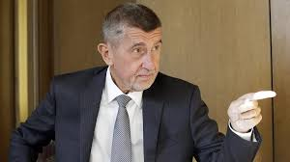
Clientelism, oligarchization, state capture (from 2013 on)

Slide 20
Conflict of Interests aneb Babišův problém (?)
Political Power
reputation
Family
love
Civil Public knowledge
Market money

Slide 21
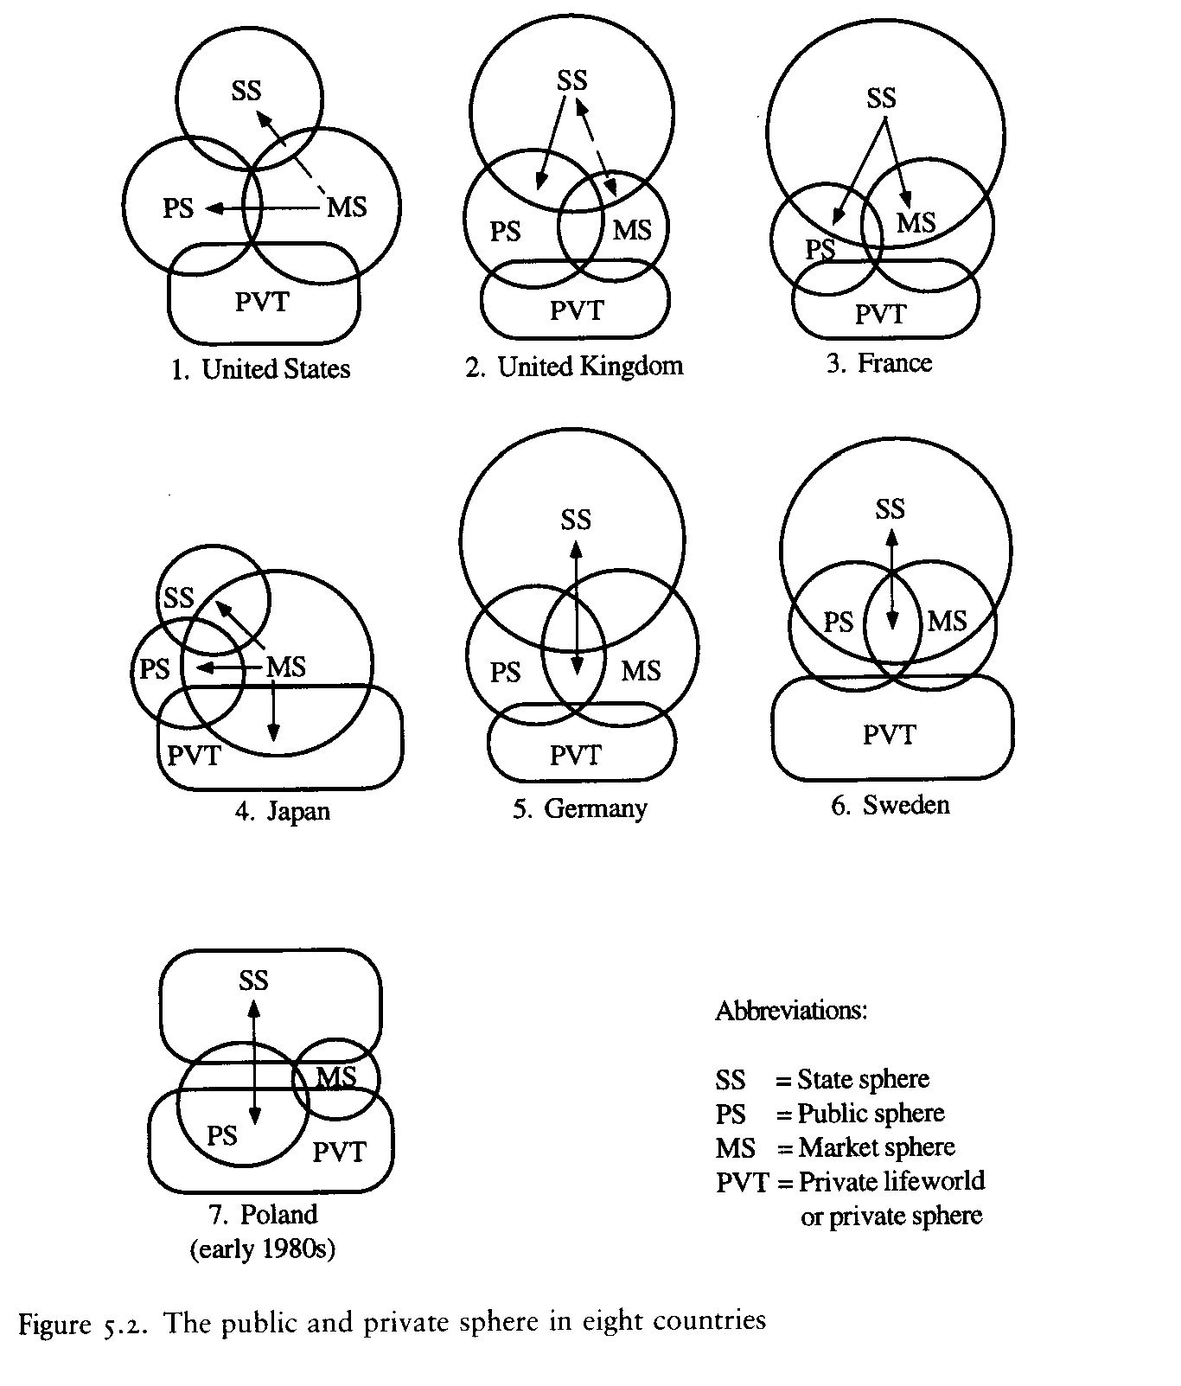

Slide 22
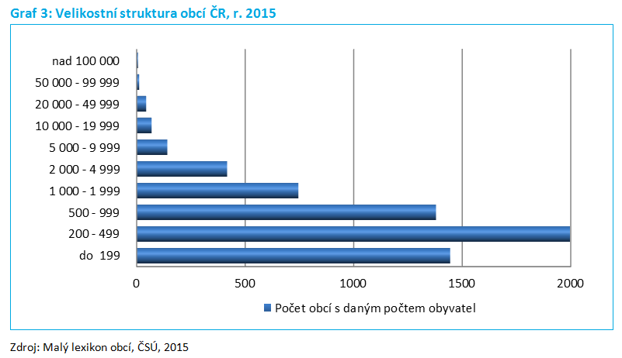

Slide 23
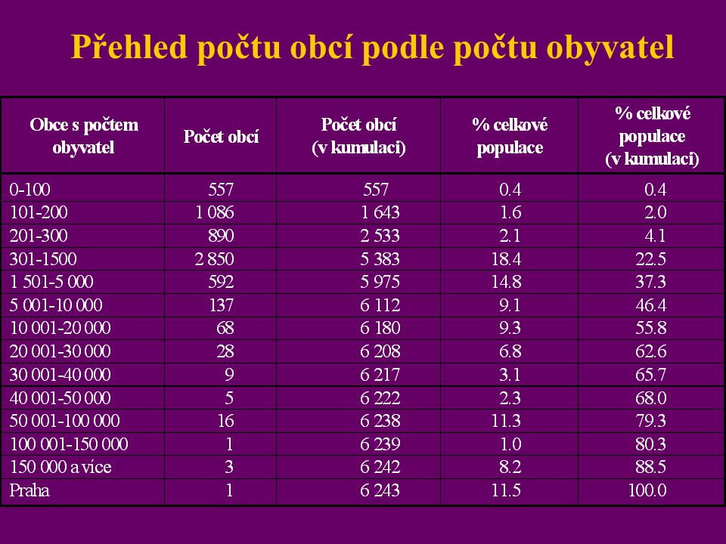

Slide 24
Šance pro zájmové skupiny, maminky na mateřské, místní podnikatelské skupiny, developery … (KV volby 2018)

